Slide 1
PROGETTO DI APPROFONDIMENTO DI MATEMATICA
"LE PIRAMIDI DEI NUMERI”
CLASSI IV A - IV B
Anno scolastico 2014/2015

Slide 2
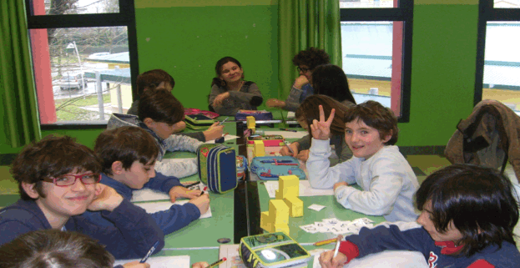
Scuola Primaria ˝Don Milani˝
di Manzolino
Classi IV^ A IV^ B
Docente: Dina De Cesare

Slide 3
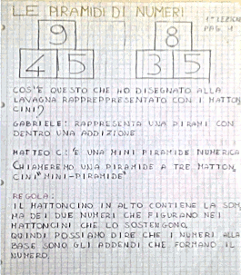
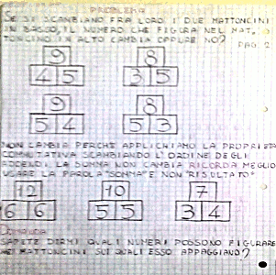
Presentazione delle mini - piramidi e delle regole con l’uso di addizione e sottrazione come operazioni inverse; consolidamento della proprietà commutativa.
Gli alunni descrivono le mini-piramidi e le
relazioni fra i numeri scritti nei tre mattoncini

Slide 4
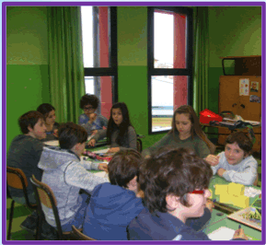
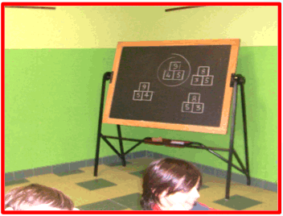
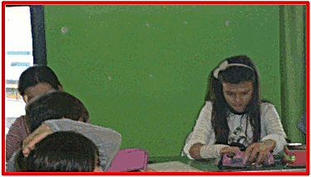

Slide 5
Problema: se si scambiano fra loro i due mattoni in basso, il numero che figura nel mattone in alto cambia?
5
4
4
5
Scrivere un numero in forma additiva in modi diversi
La mia mini-piramide ha in cima un mattone in cui è rappresentato il numero 12. Sai dirmi quali numeri possono figurare nei mattoni sui quali esso appoggia?
12

Slide 6
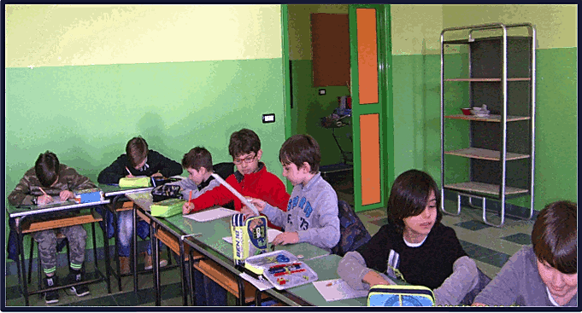
Scopriamo la regola
Il numero in alto è uguale alla somma dei numeri nei mattoncino in basso.

Slide 7
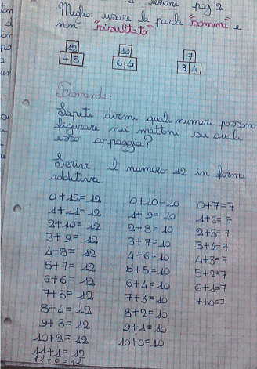
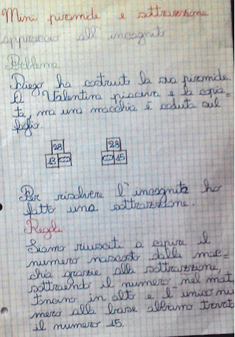

Slide 8
Attraverso opportune situazioni problematiche ci avviciniamo alla sottrazione.
Antonio ha costruito la sua piramide. A Greta piaceva e l'ha copiata, ma una macchia è caduta sul foglio. Cosa c'era scritto sotto la macchia?
28
28
13
15
Si propone una rappresentazione diversa da quella della macchia (n)
28
n
15

Slide 9
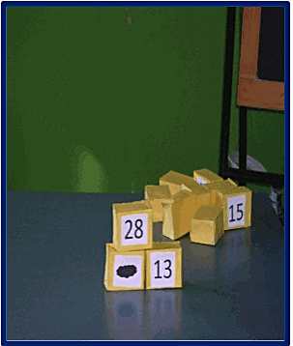
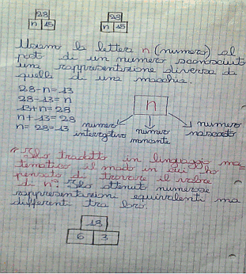
Approccio all’incognita

Slide 10
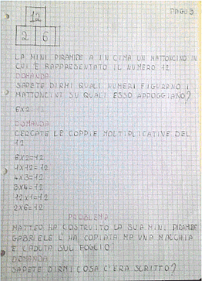
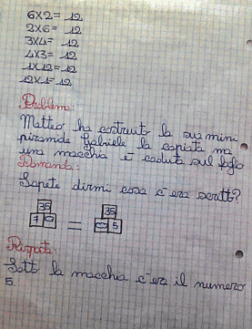
Presentazione della mini - piramide e scoperta delle regole con l’uso di moltiplicazione e divisione come operazioni inverse.

Slide 11
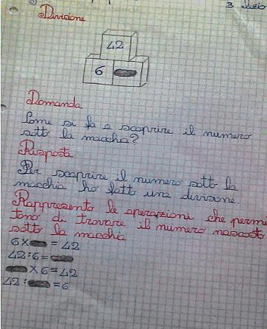
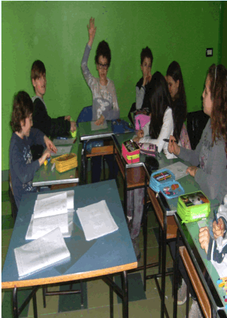

Slide 12
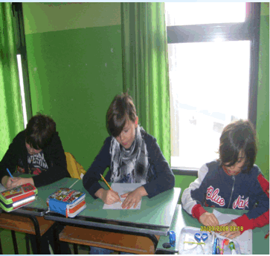
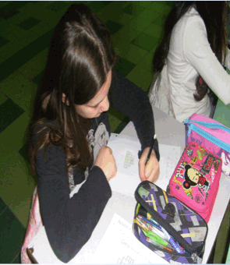
Piramidi a tre piani.
Completamento attraverso la risoluzione di situazioni problematiche.

Slide 13
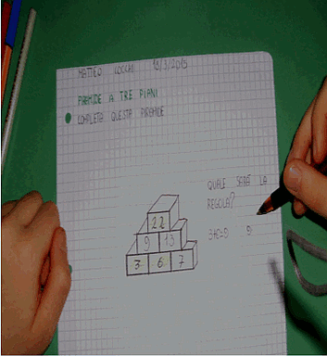
Conoscendo i numeri rappresentati nei mattoni del primo piano gli alunni completano la piramide e scrivono le strategie risolutive.
3
6
7
22
9
13
3
6
7

Slide 14
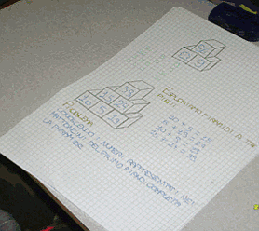
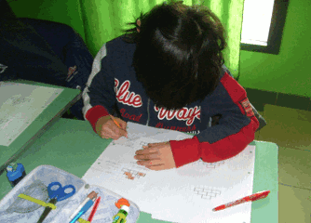
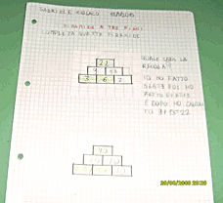

Slide 15
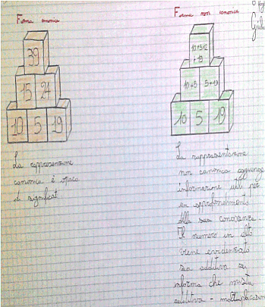
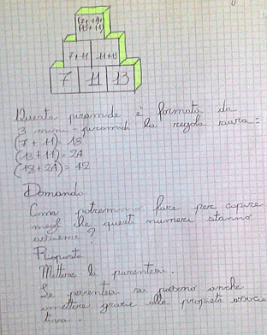
Rappresentare in modo non canonico i numeri
Introduzione delle parentesi, nell’addizione e nella sottrazione.

Slide 16
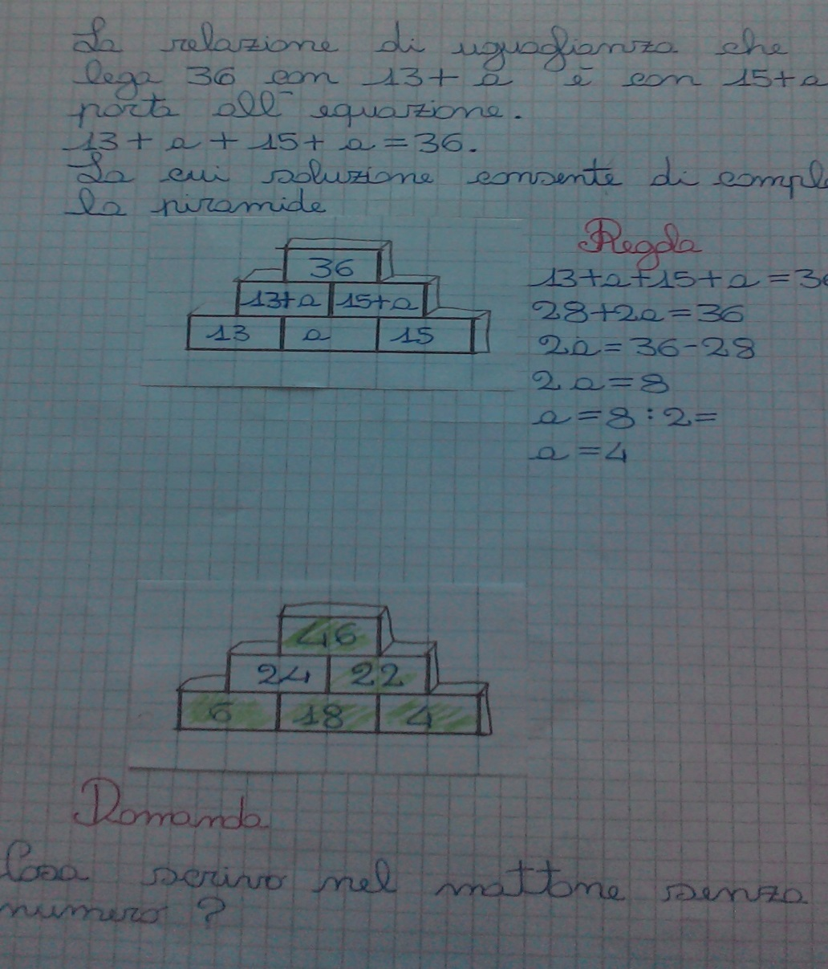
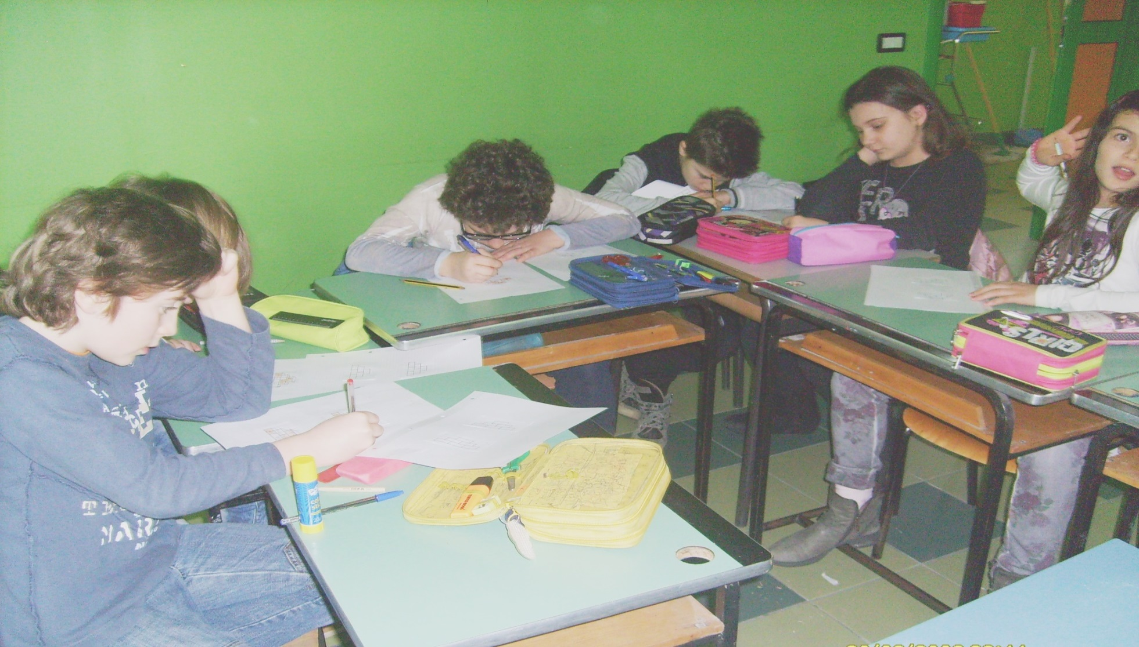
Piramidi a tre piani con la sostituzione delle lettere ai numeri.
Dall’ esplorazione in modo aritmetico per volgere verso l'algebra e la scoperta dell'uso delle lettere e delle equazioni.

Slide 17
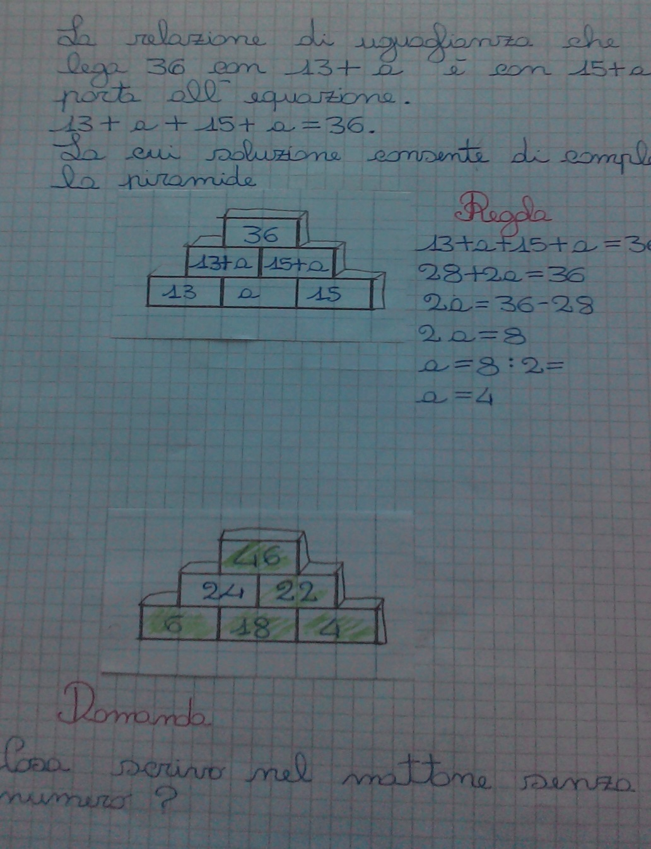
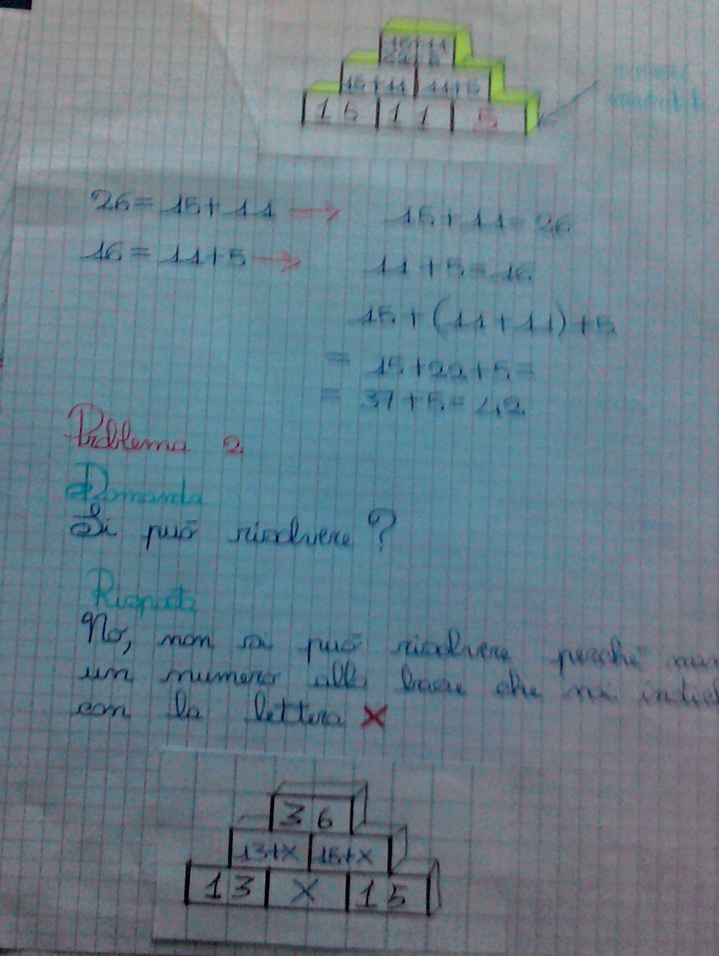

Slide 18
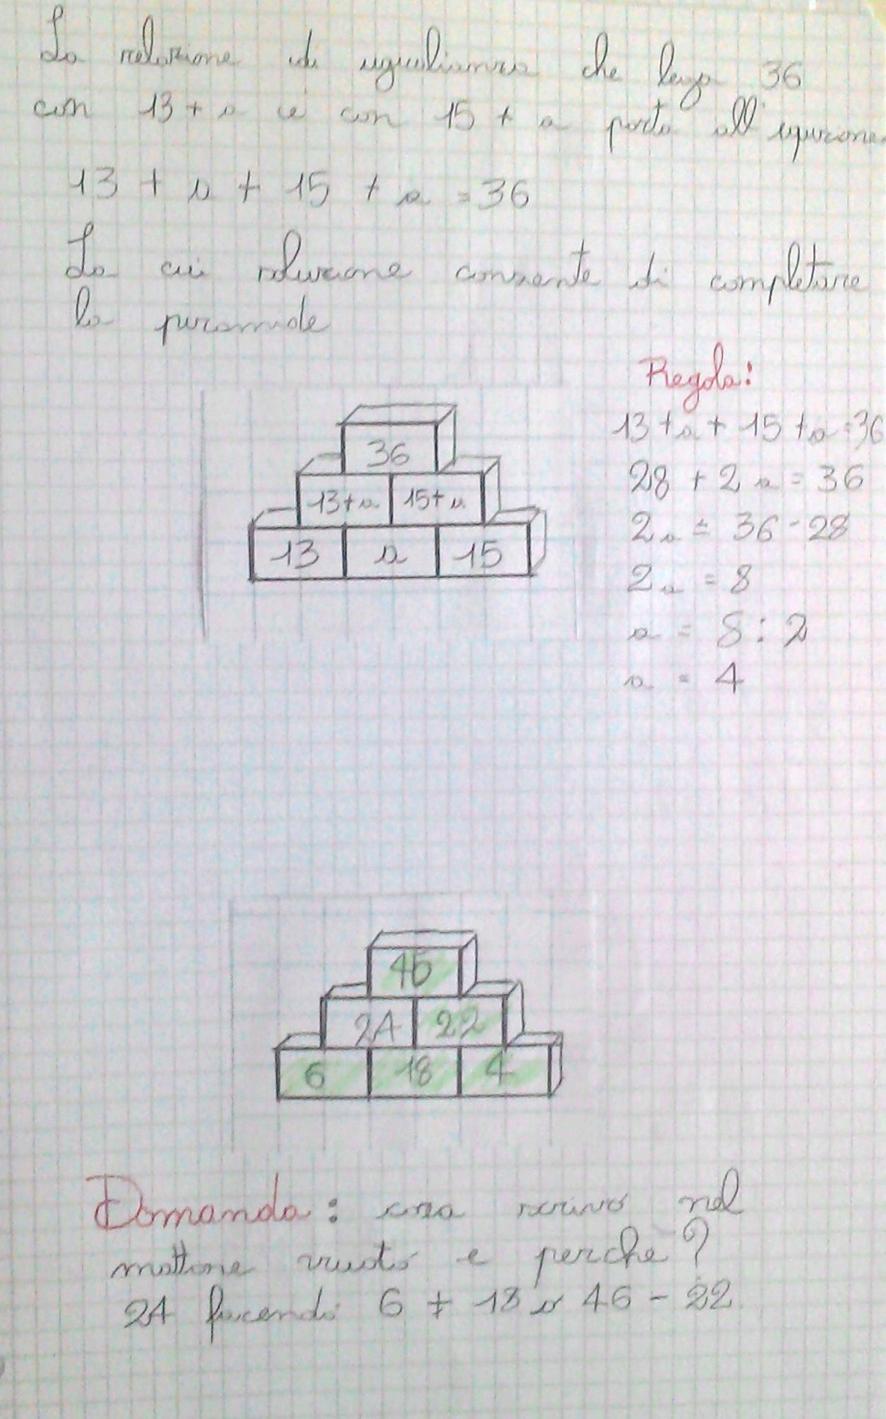
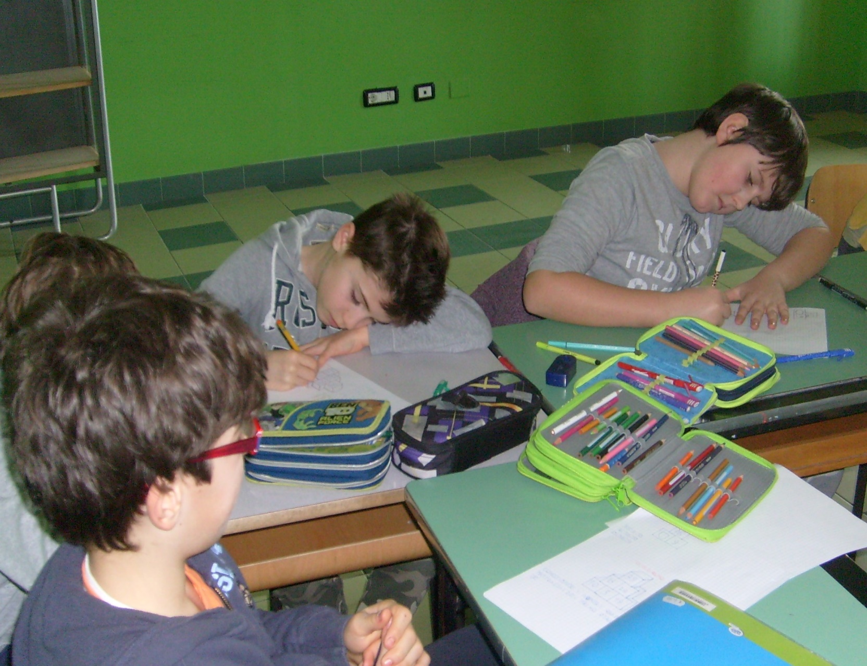

Slide 19
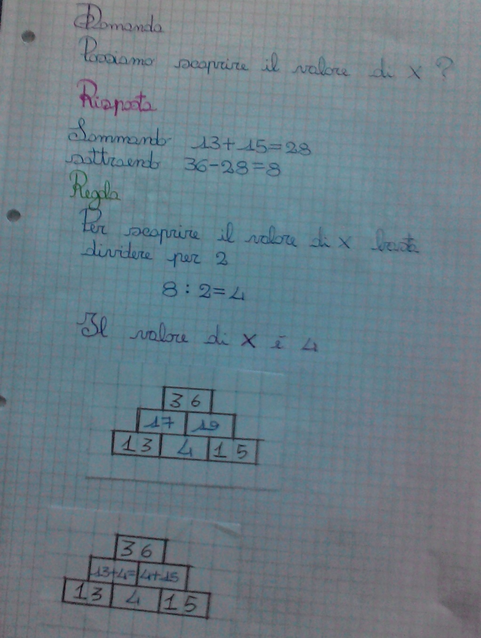

Slide 20
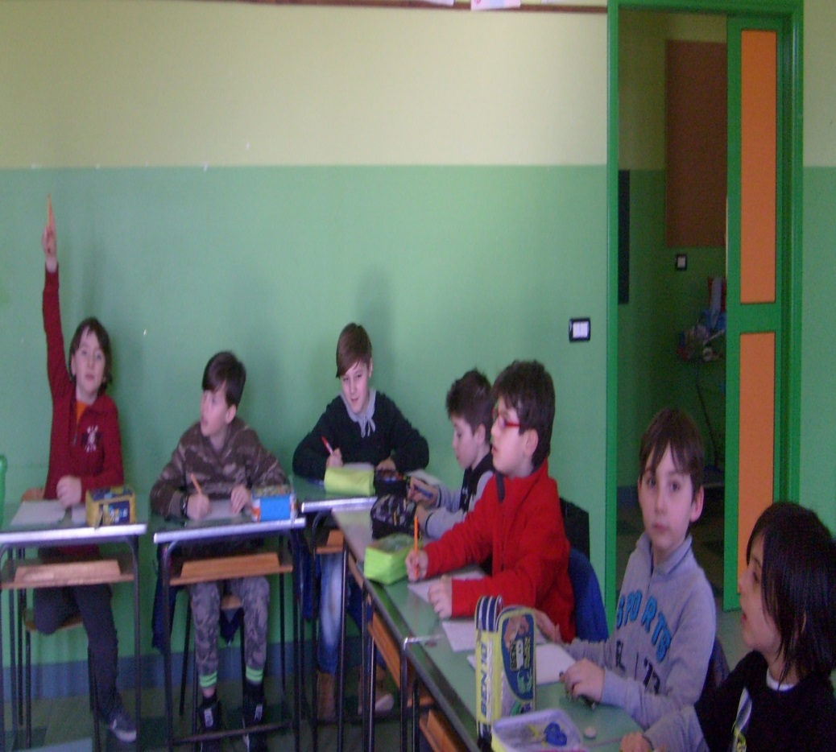
Completare piramidi a quattro piani utilizzando le strategie conosciute.

Slide 21
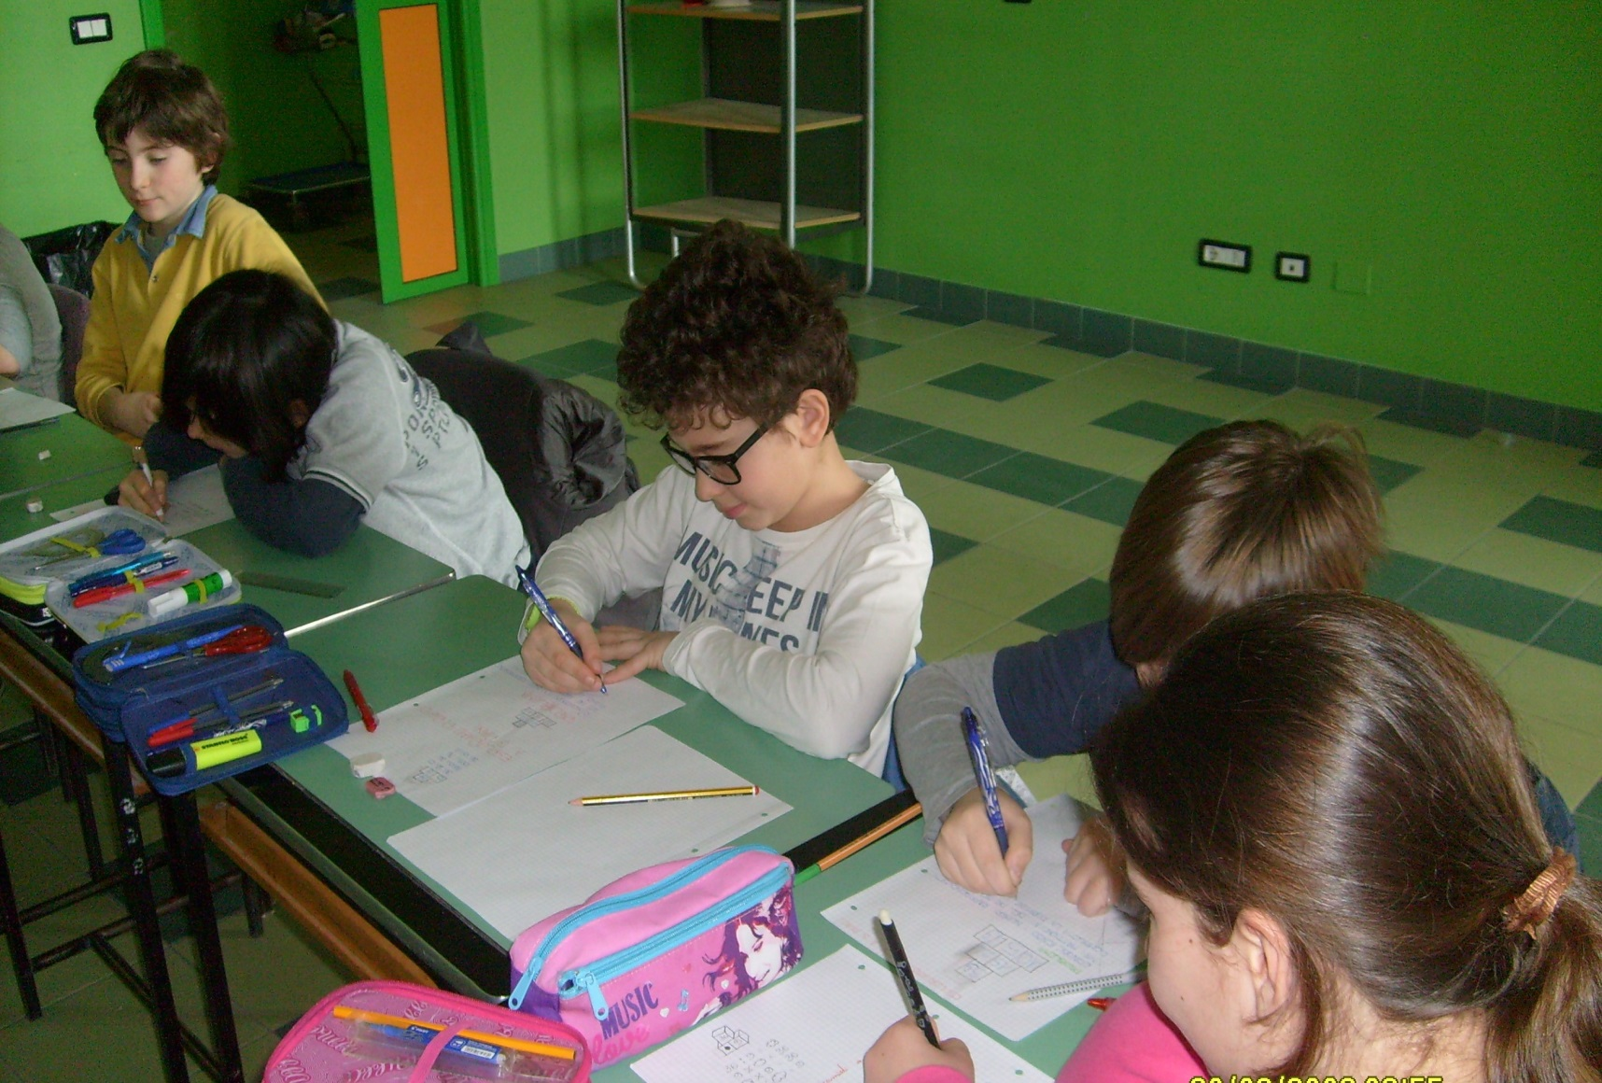
Attività di verifica: completare piramidi a quattro piani evidenziando le strategie utilizzate.
50
10
13
7
50
23
27
10
13
14
7
3
10
4

Slide 22
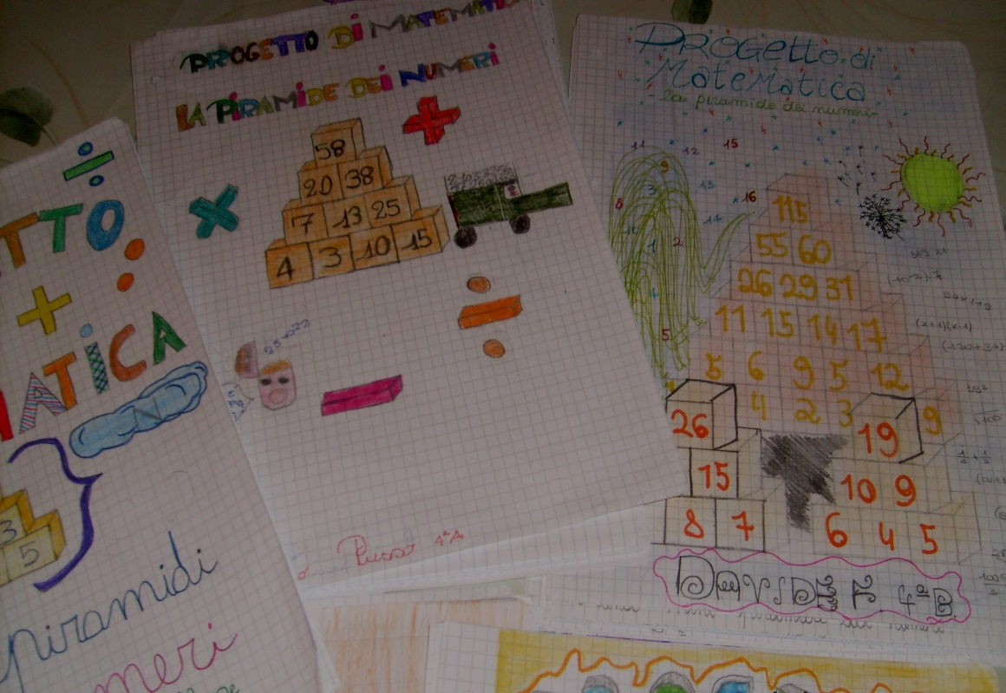
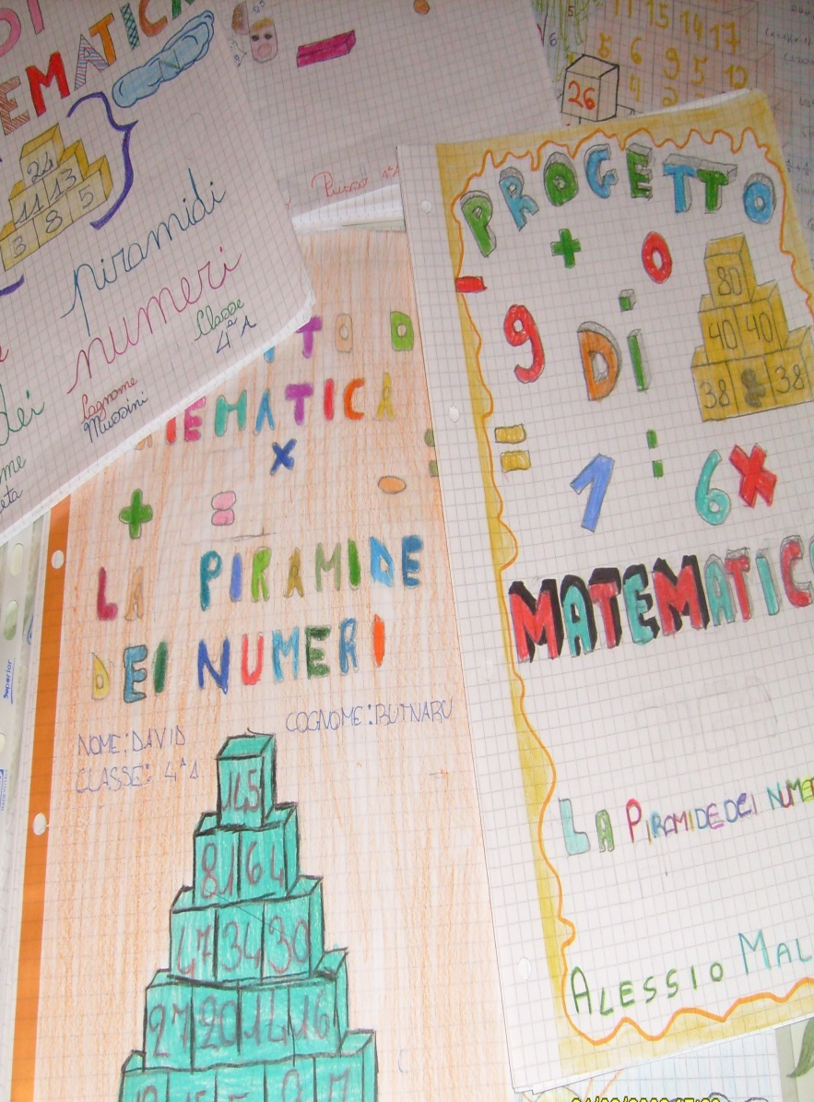
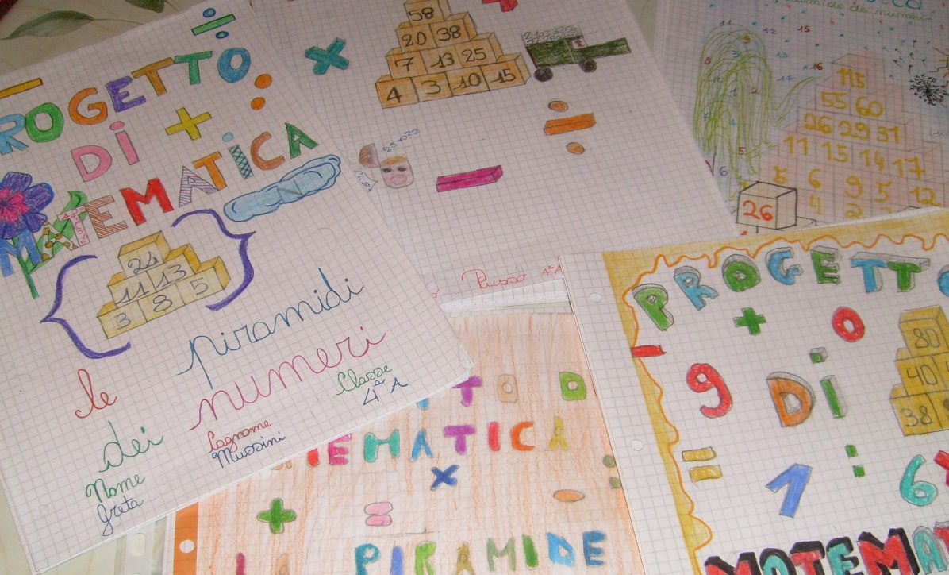

Slide 23
Diego
Greta
Valentina
Giorgio
Davide
Gabriele
Antonio
Matteo B.
Giulia
Matteo C.
Alessio
David

